Slide 1
KUĆNI LJUBIMCI

Slide 2
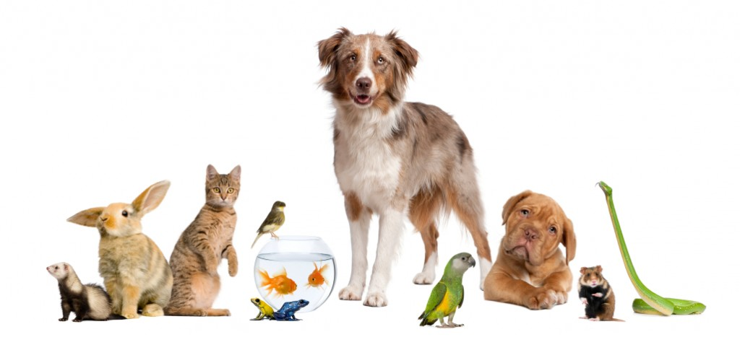
Kućni ljubimCi SU pripitomljene životinje koje žive s ljudima, ali ne služe za rad.

Slide 3
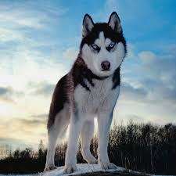
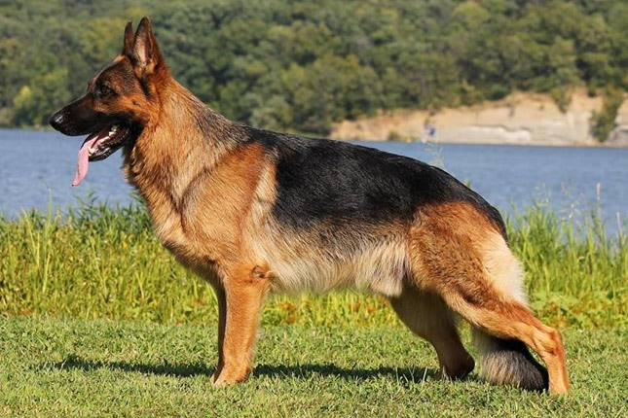
Psi su čovjekovi najbolji prijatelji

Slide 4
psi
  Danas postoji skoro 400 pasmina
  Najstariji kućni ljubimac-pripitomljen prije 12 000 g.
  Mesožder-jede 2-3 puta na dan
  Mogu biti mali i veliki, imati kratku i dugu dlaku

Slide 5
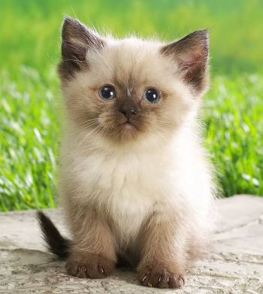
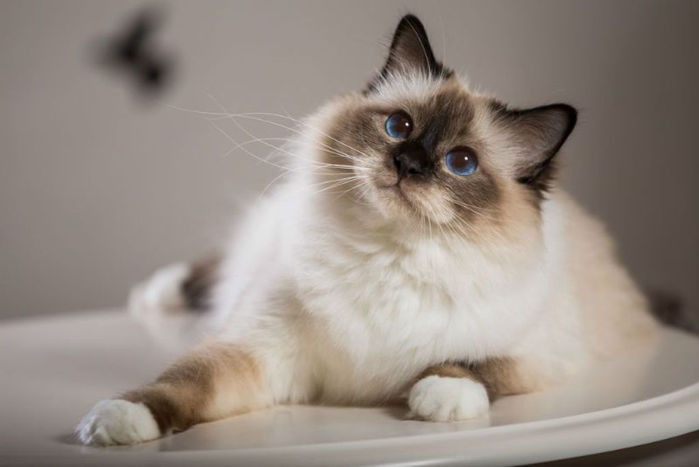
Mačke se vole maziti

Slide 6
mačke
Kućna mačka ili najčešće mačka je mali mesožder iz porodice mačaka
Prvobitno potječe od afričke divlje mačke, a živi uz ljude već oko 3.500 godina
Mačka spada među najomiljenije kućne ljubimce. 69 milijuna mačaka živi u američkim domovima gdje su vrlo popularne, dok u cijelom svijetu živi preko 600 milijuna mačaka.

Slide 7
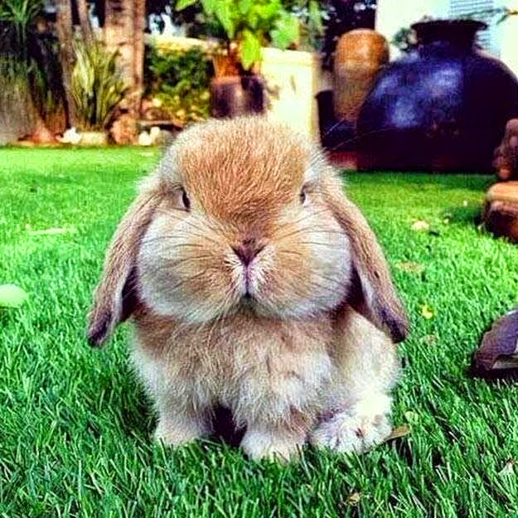
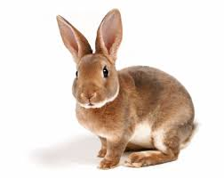
Kunići su jako slatki

Slide 8
kunići
Kunić je vrsta manjeg sisavca iz porodice Leporidae -zečeva dvozubaca
Obično žive 4-10 godina, dok domaći kunić može živjeti 6-12 godina, pa i više
Rađaju se slijepi i bez dlake, a progledaju s navršena dva tjedna

Slide 9
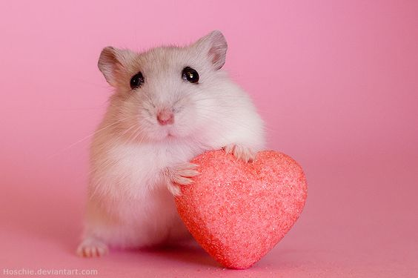
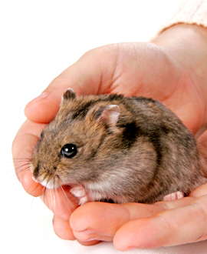
Hrčci su maleni

Slide 10
hrčci
Hrčci su glodavci aktivni pretežno u sumrak
U prirodi Europe živi jedino poljski ili europski hrčak
Kao kućne životinje drže se pretežno zlatni hrčci i različite druge patuljaste vrste

Slide 11
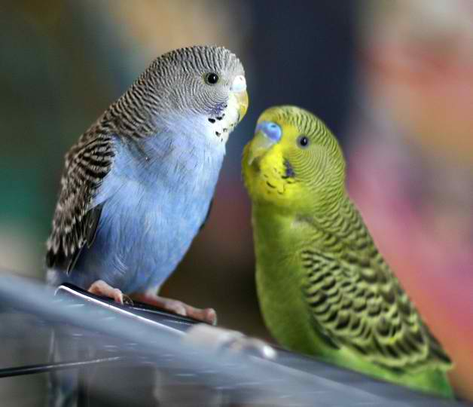
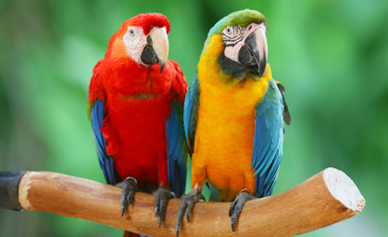
Papige su šarene

Slide 12
papige
Papige, papagaji ponekad i prave papige porodica su ptica iz reda papigašica
Drže se u kavezu i hrane se sjemenkama
Pojedine vrste znaju pjevat , a neke mogu naučiti govoriti

Slide 13
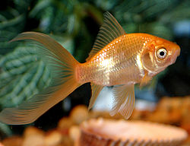
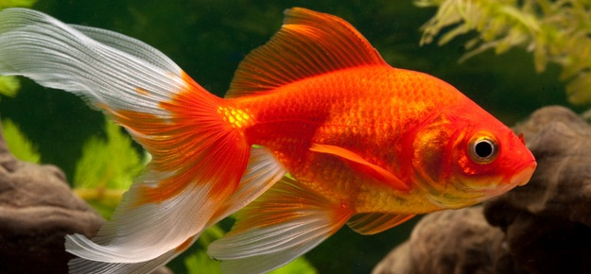
Ribe vješto izmiču svojim neprijateljima

Slide 14
ribe
Ribe su hladnokrvne životinje iz skupine kralježnjaka koje žive gotovo isključivo u vodi i dišu uz pomoć škrga
Naročito dobro osjetilo koje je razvijeno kod riba jest osjetilo bočne linije
Oko polovina svih kralježnjaka su ribe, a najstariji poznati fosili su stari 450 milijuna godina
Žive u akvariju

Slide 15
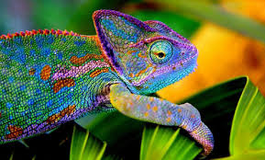
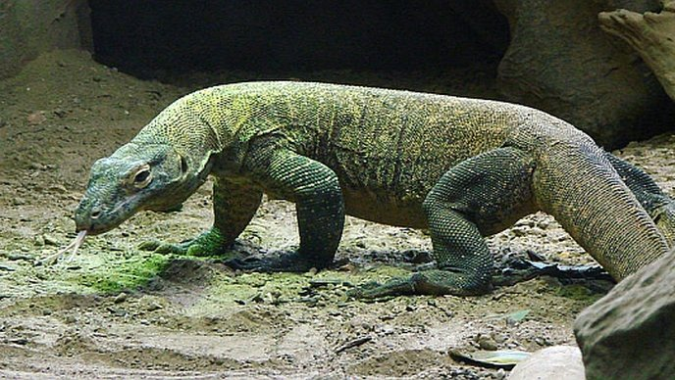
Neki gušteri mijenjaju boju kože

Slide 16
gušteri
Gušteri su najčešći gmazovi na svijetu
Na prednjem dijelu tijela guštera je plosnata šiljasta glava koja je širokim vratom odijeljena od trupa
Na glavi su velike oči s pokretljivim očnim kapcima

Slide 17
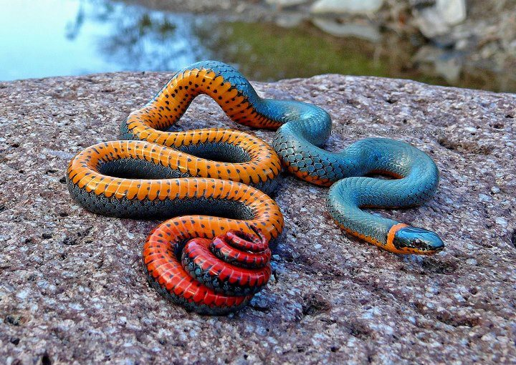
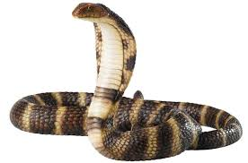
Pazi zmija!

Slide 18
zmije
Zmije su podred unutar razreda gmazova čije je hladno i suho tijelo prekriveno ljuskama
Potječu od predaka koji su ličili na guštere, no jako im se izdužilo tijelo, a noge su im reducirane pa se kreću vijugajući
Hrane se malim glodavcima

Slide 19
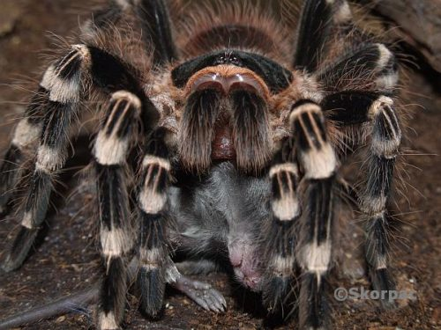

Slide 20
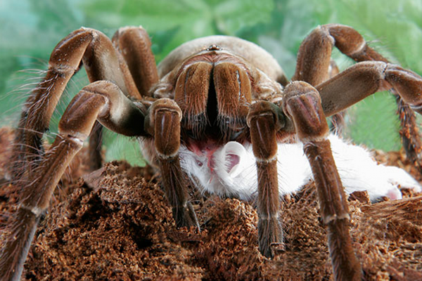
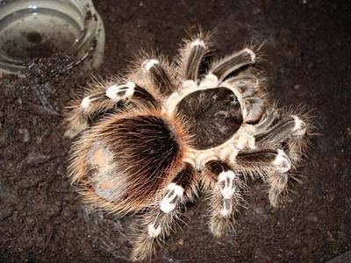
Tarantule su veliki pauci

Slide 21
pauci
Tarantula je porodica pauka, rasprostranjenih po cijelom svijetu
Hrane se uglavnom insektima, manjim glodavcima, pticama, zmijama i ostalim sitnim životinjama
Hrane se na način da ubrizgaju otrov u žrtvu koji ih paralizira, te ih razgrađuje i omekšava u probavljiviju smjesu

Slide 22
Izradile: kaja lana i sara

